Slide 1
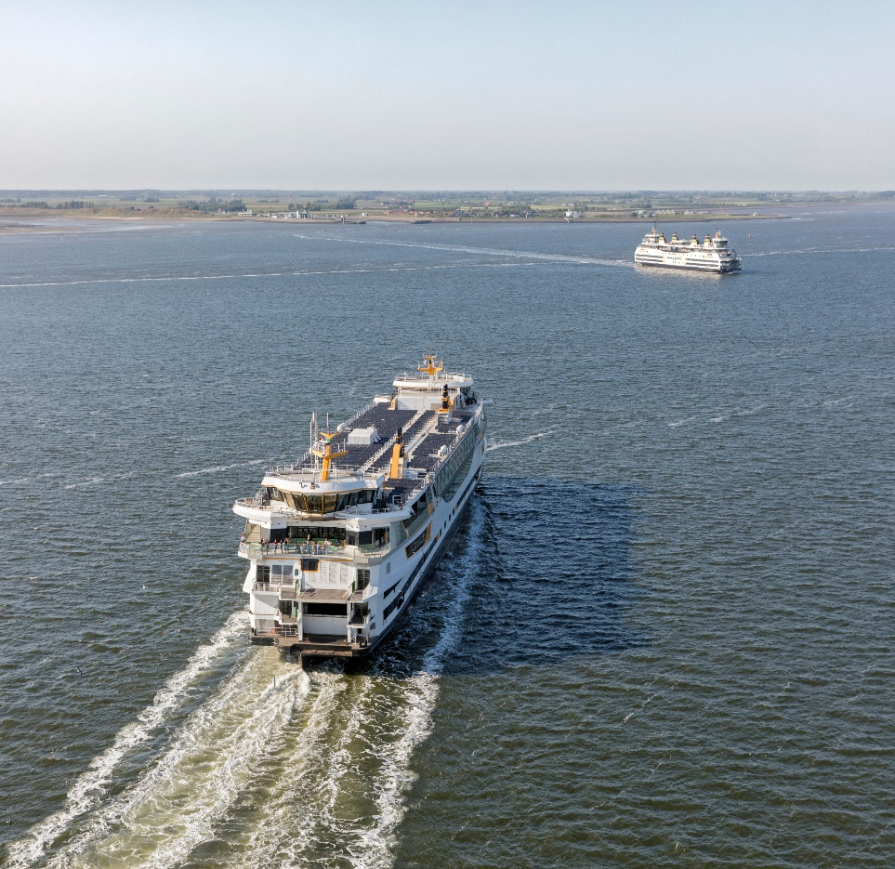
Wonen waar je werkt: Huisvesting voor tijdelijk personeel
Eindpresentatie 14-01-2025
Notes:
Welkom allemaal en bedankt voor jullie aanwezigheid vandaag.

Slide 2
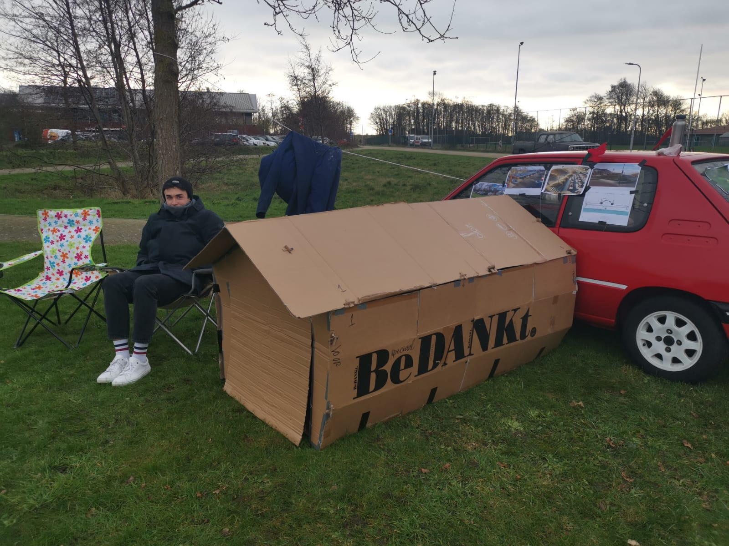
Geen protest! Wel bewustwording opwekken

Slide 3
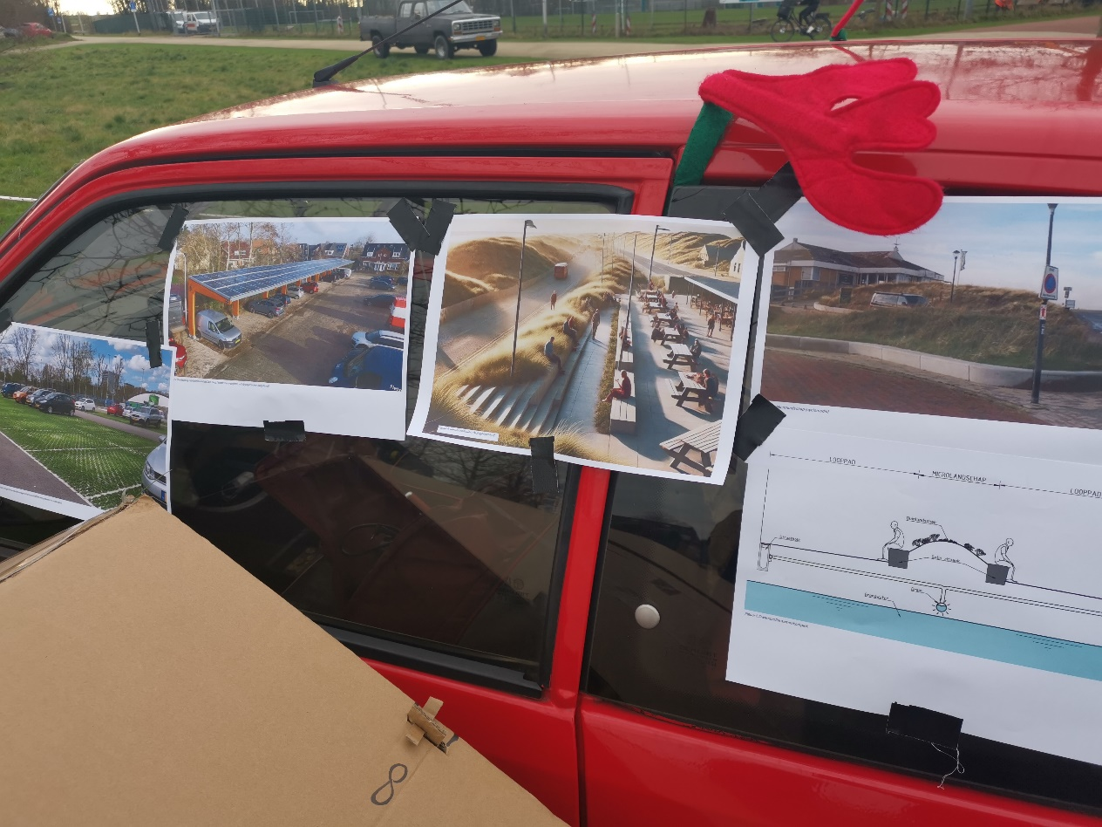
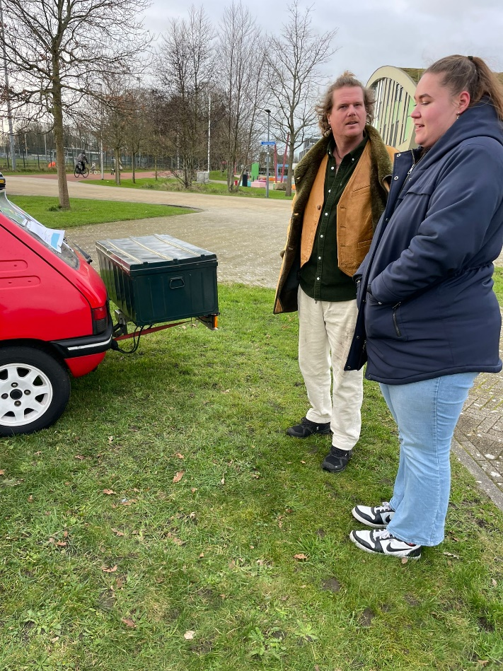
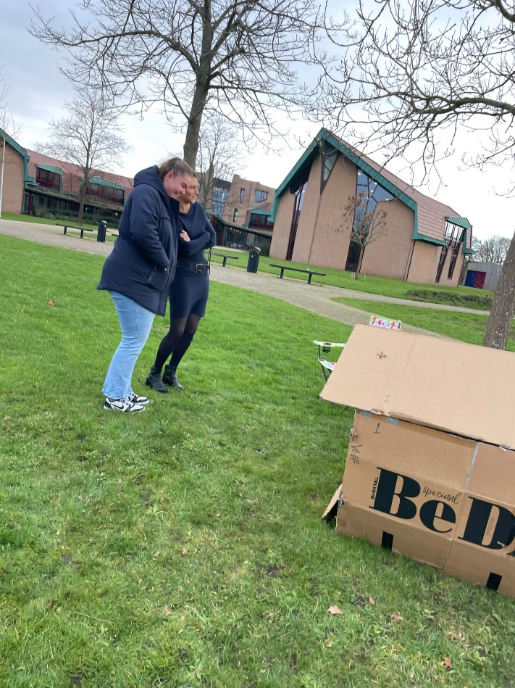
Geen protest! Wel bewustwording opwekken

Slide 4
Het vraagstuk

Slide 5
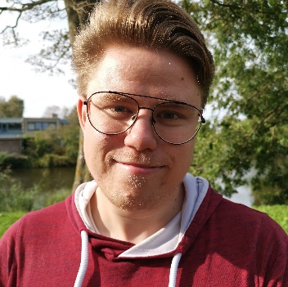
Ons team
Matthew Boerman
Civiele Techniek
Inholland
Silke Jonker
Management van de Leefomgeving
Van Hall Larenstein
Stefan van der Meer
Civiele Techniek
Inholland
Rik de Mink
Bouwkunde
Inholland
Notes:
Voor degene die ons misschien nog niet kennen, dit is onze projectgroep.

Slide 6
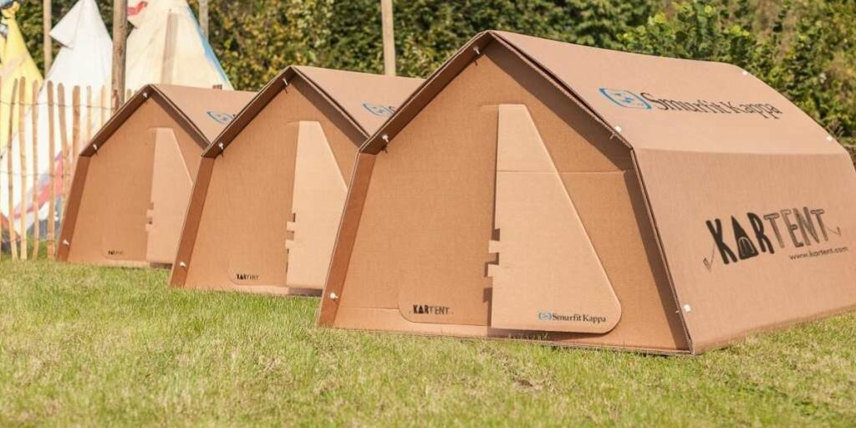
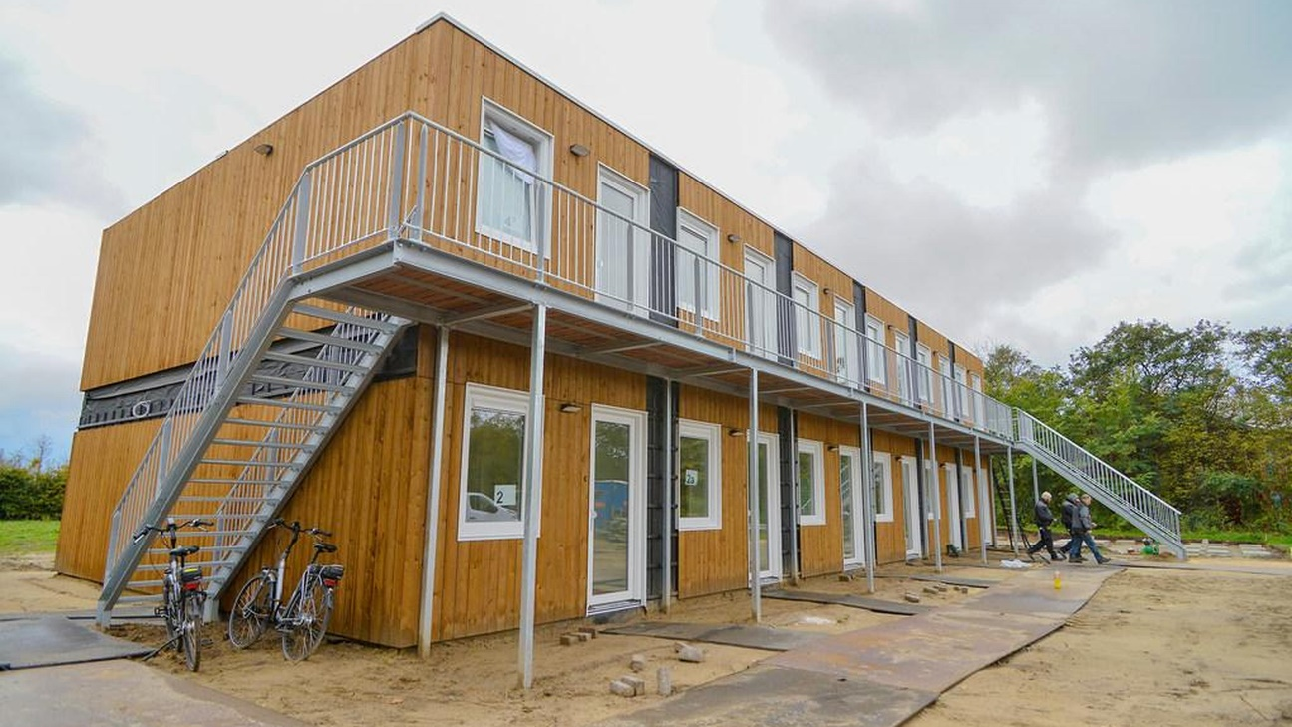
De knelpunten
Wat is geschikt om in te wonen?

Slide 7
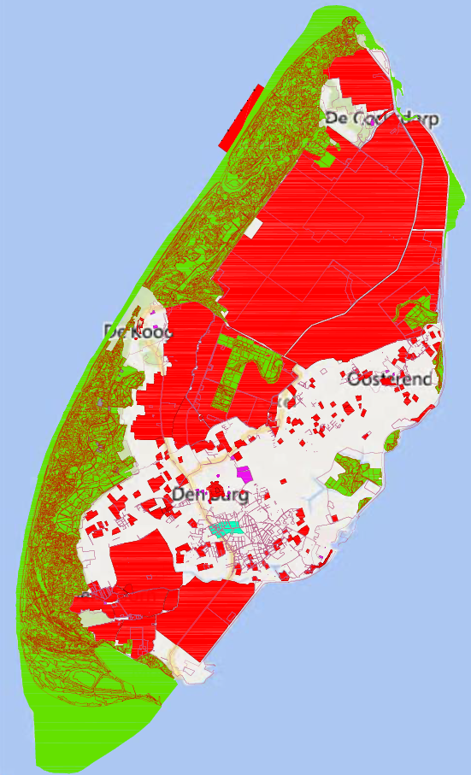
De knelpunten
Wat is geschikt om in te wonen?
Waar kan en wil je nog bouwen?
Cultuurhistorisch
Natura2000
Grondwaterbescherming
Nieuwbouw plannen
Habitatskering

Slide 8
De knelpunten
Wat is geschikt om in te wonen?
Waar kan en wil je nog bouwen?
Hoe past dit op Texel?

Slide 9
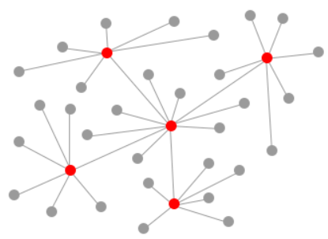
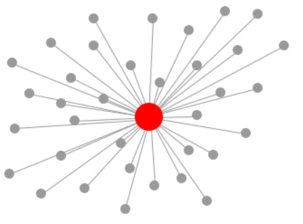
De knelpunten
Wat is geschikt om in te wonen?
Waar kan en wil je nog bouwen?
Hoe past dit op Texel?
Hoe is dit te organiseren?

Slide 10
Woning types
Wat zijn de opties?

Slide 11
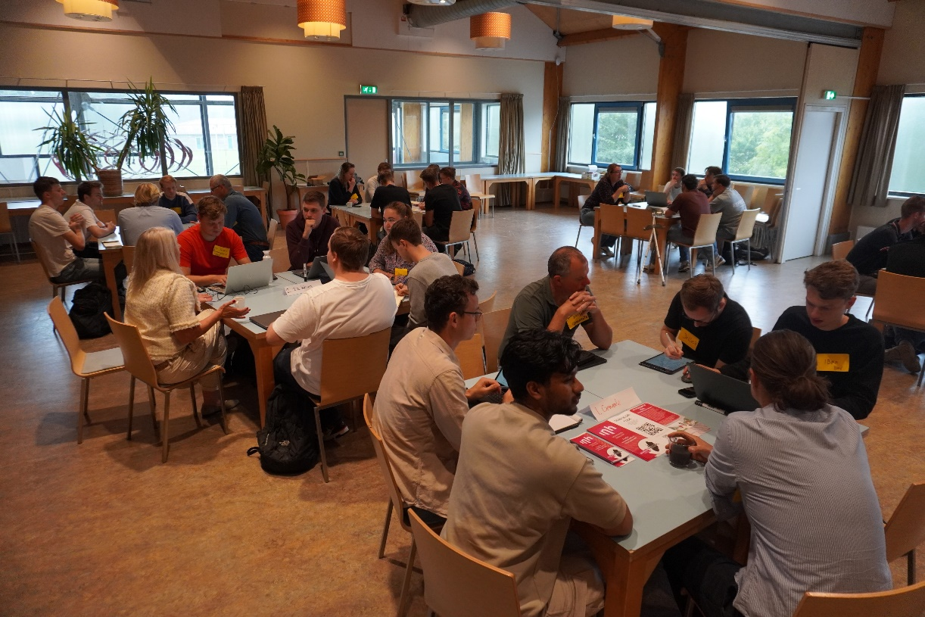
Samen met stakeholders

Slide 12
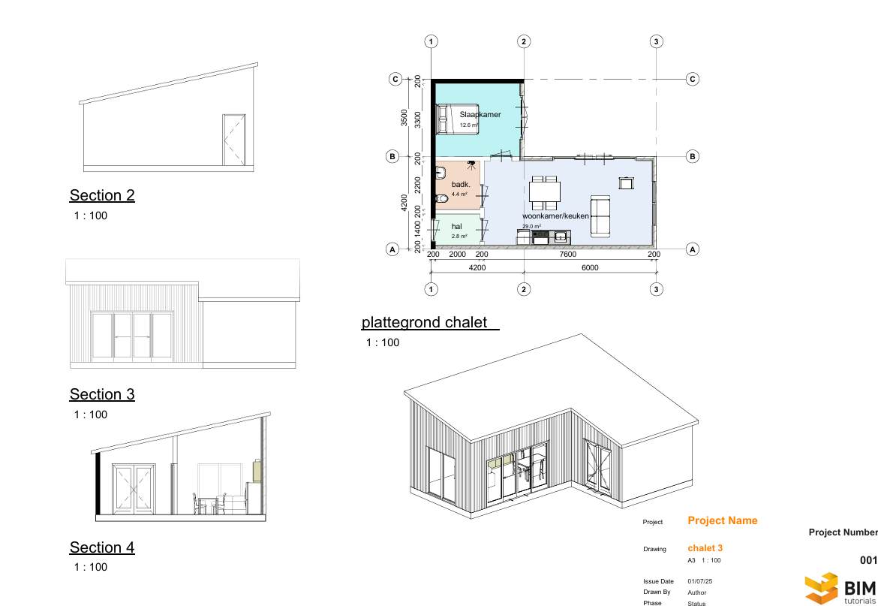
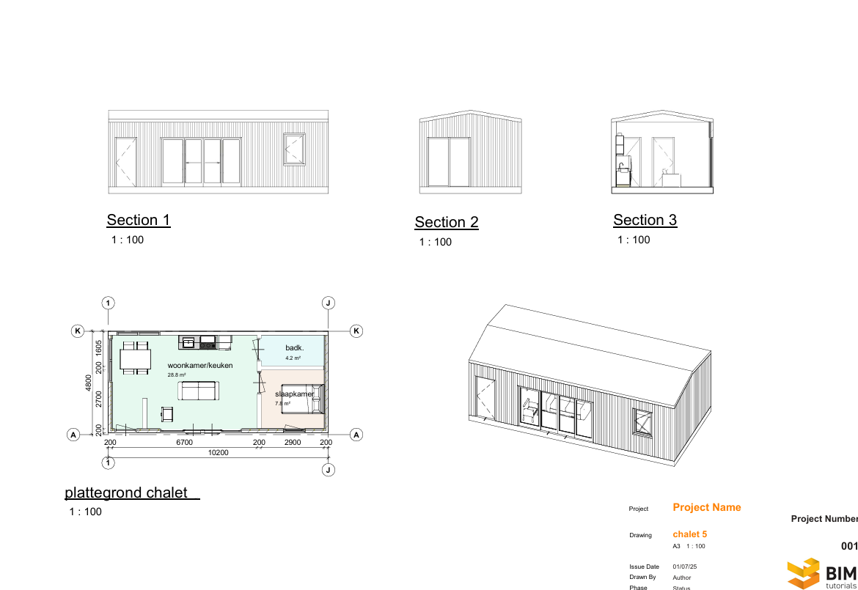
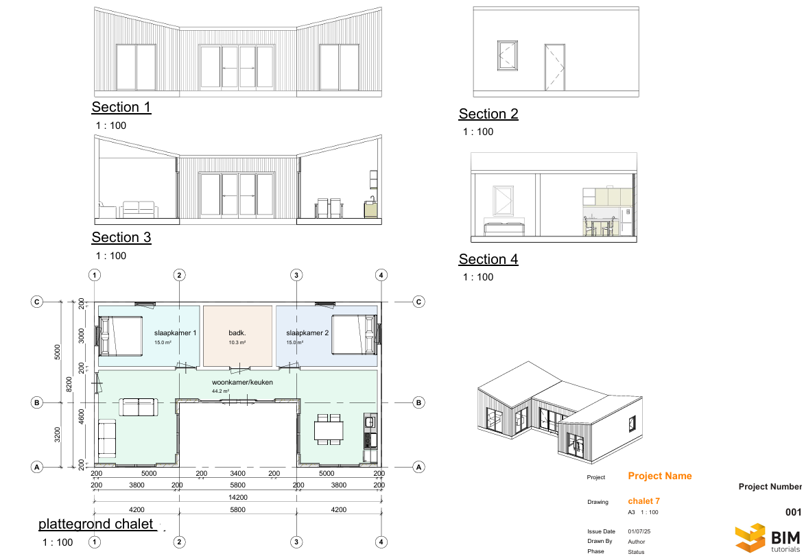
Voorbeeld chalets

Slide 13
Het Terrein
Hoe en waar kan je bouwen?

Slide 14
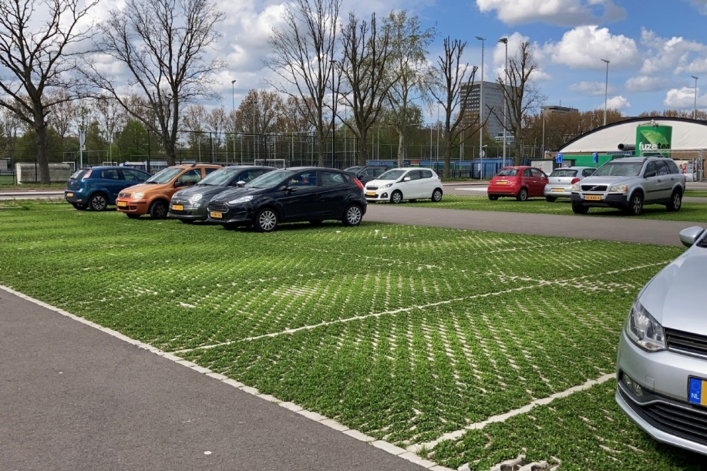
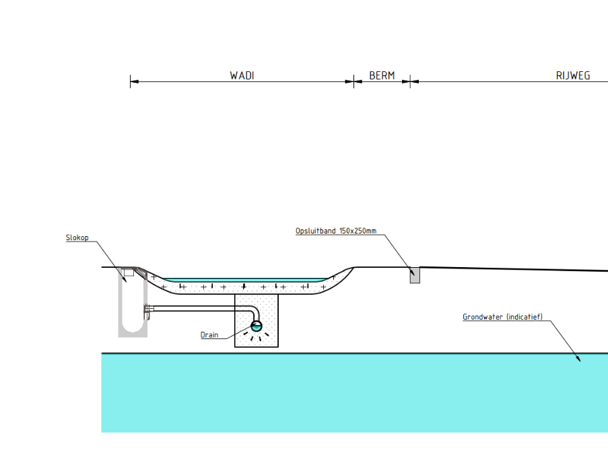
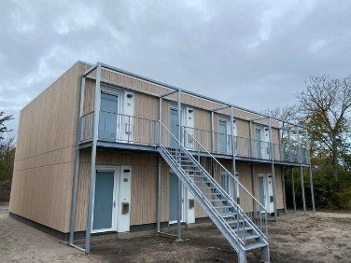
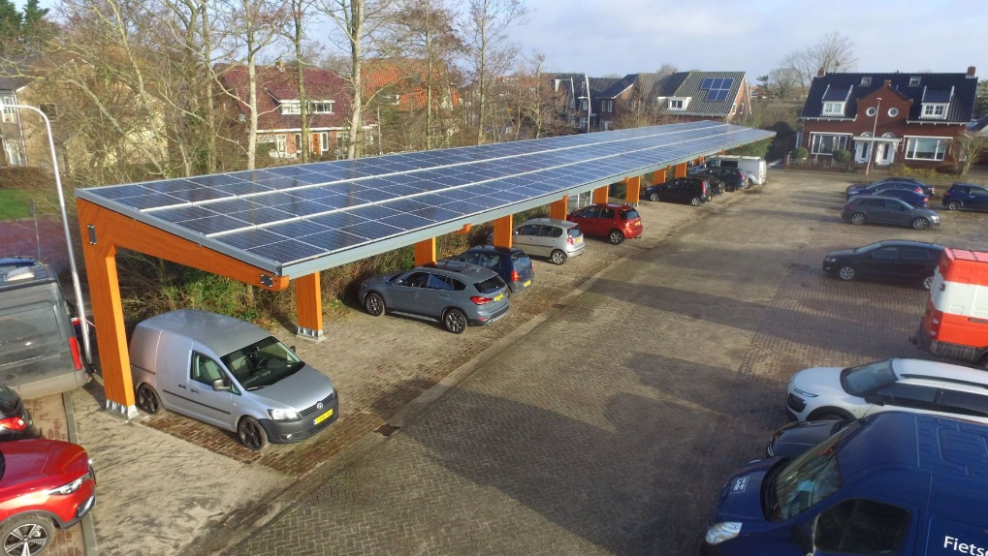
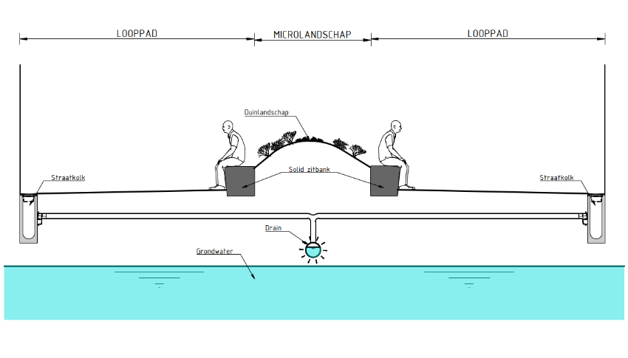

Slide 15
De Kernwaarden
Hoe past dit op Texel?

Slide 16
6 Texelse kernwaardes
Rust
Ruimte
Natuur
Cultuur historie
Landschappelijke kwaliteit
Nachtelijke duisternis

Slide 17
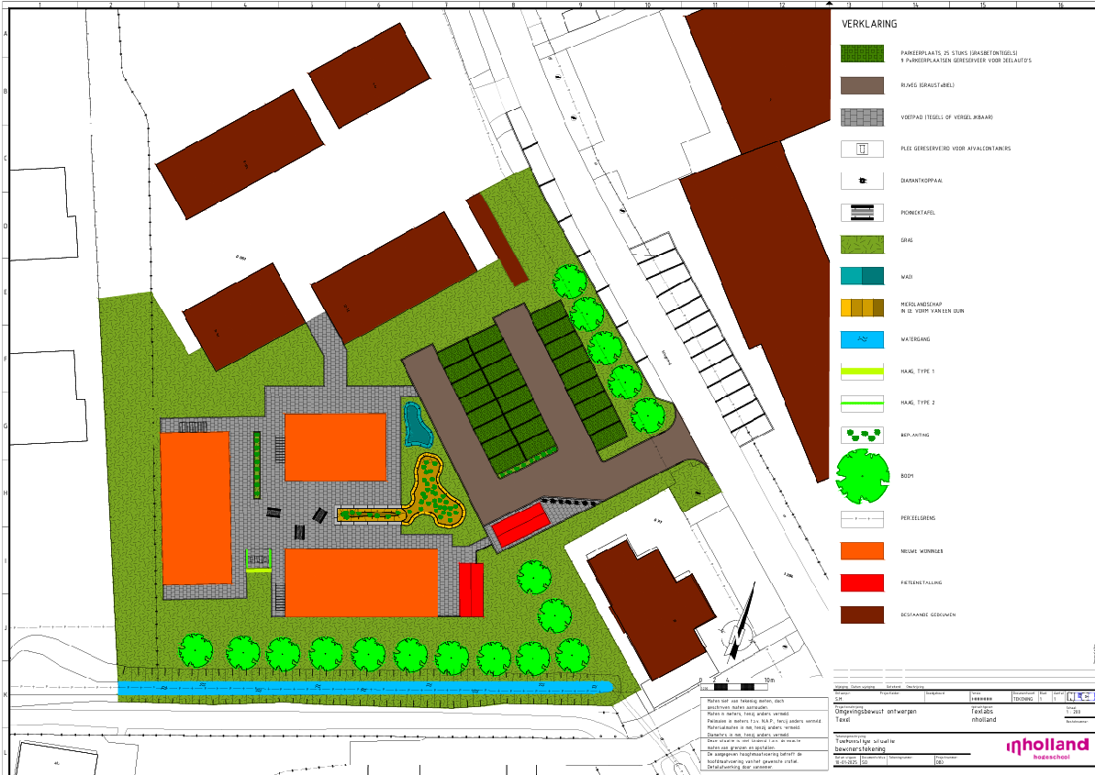

Slide 18
Rust

Slide 20
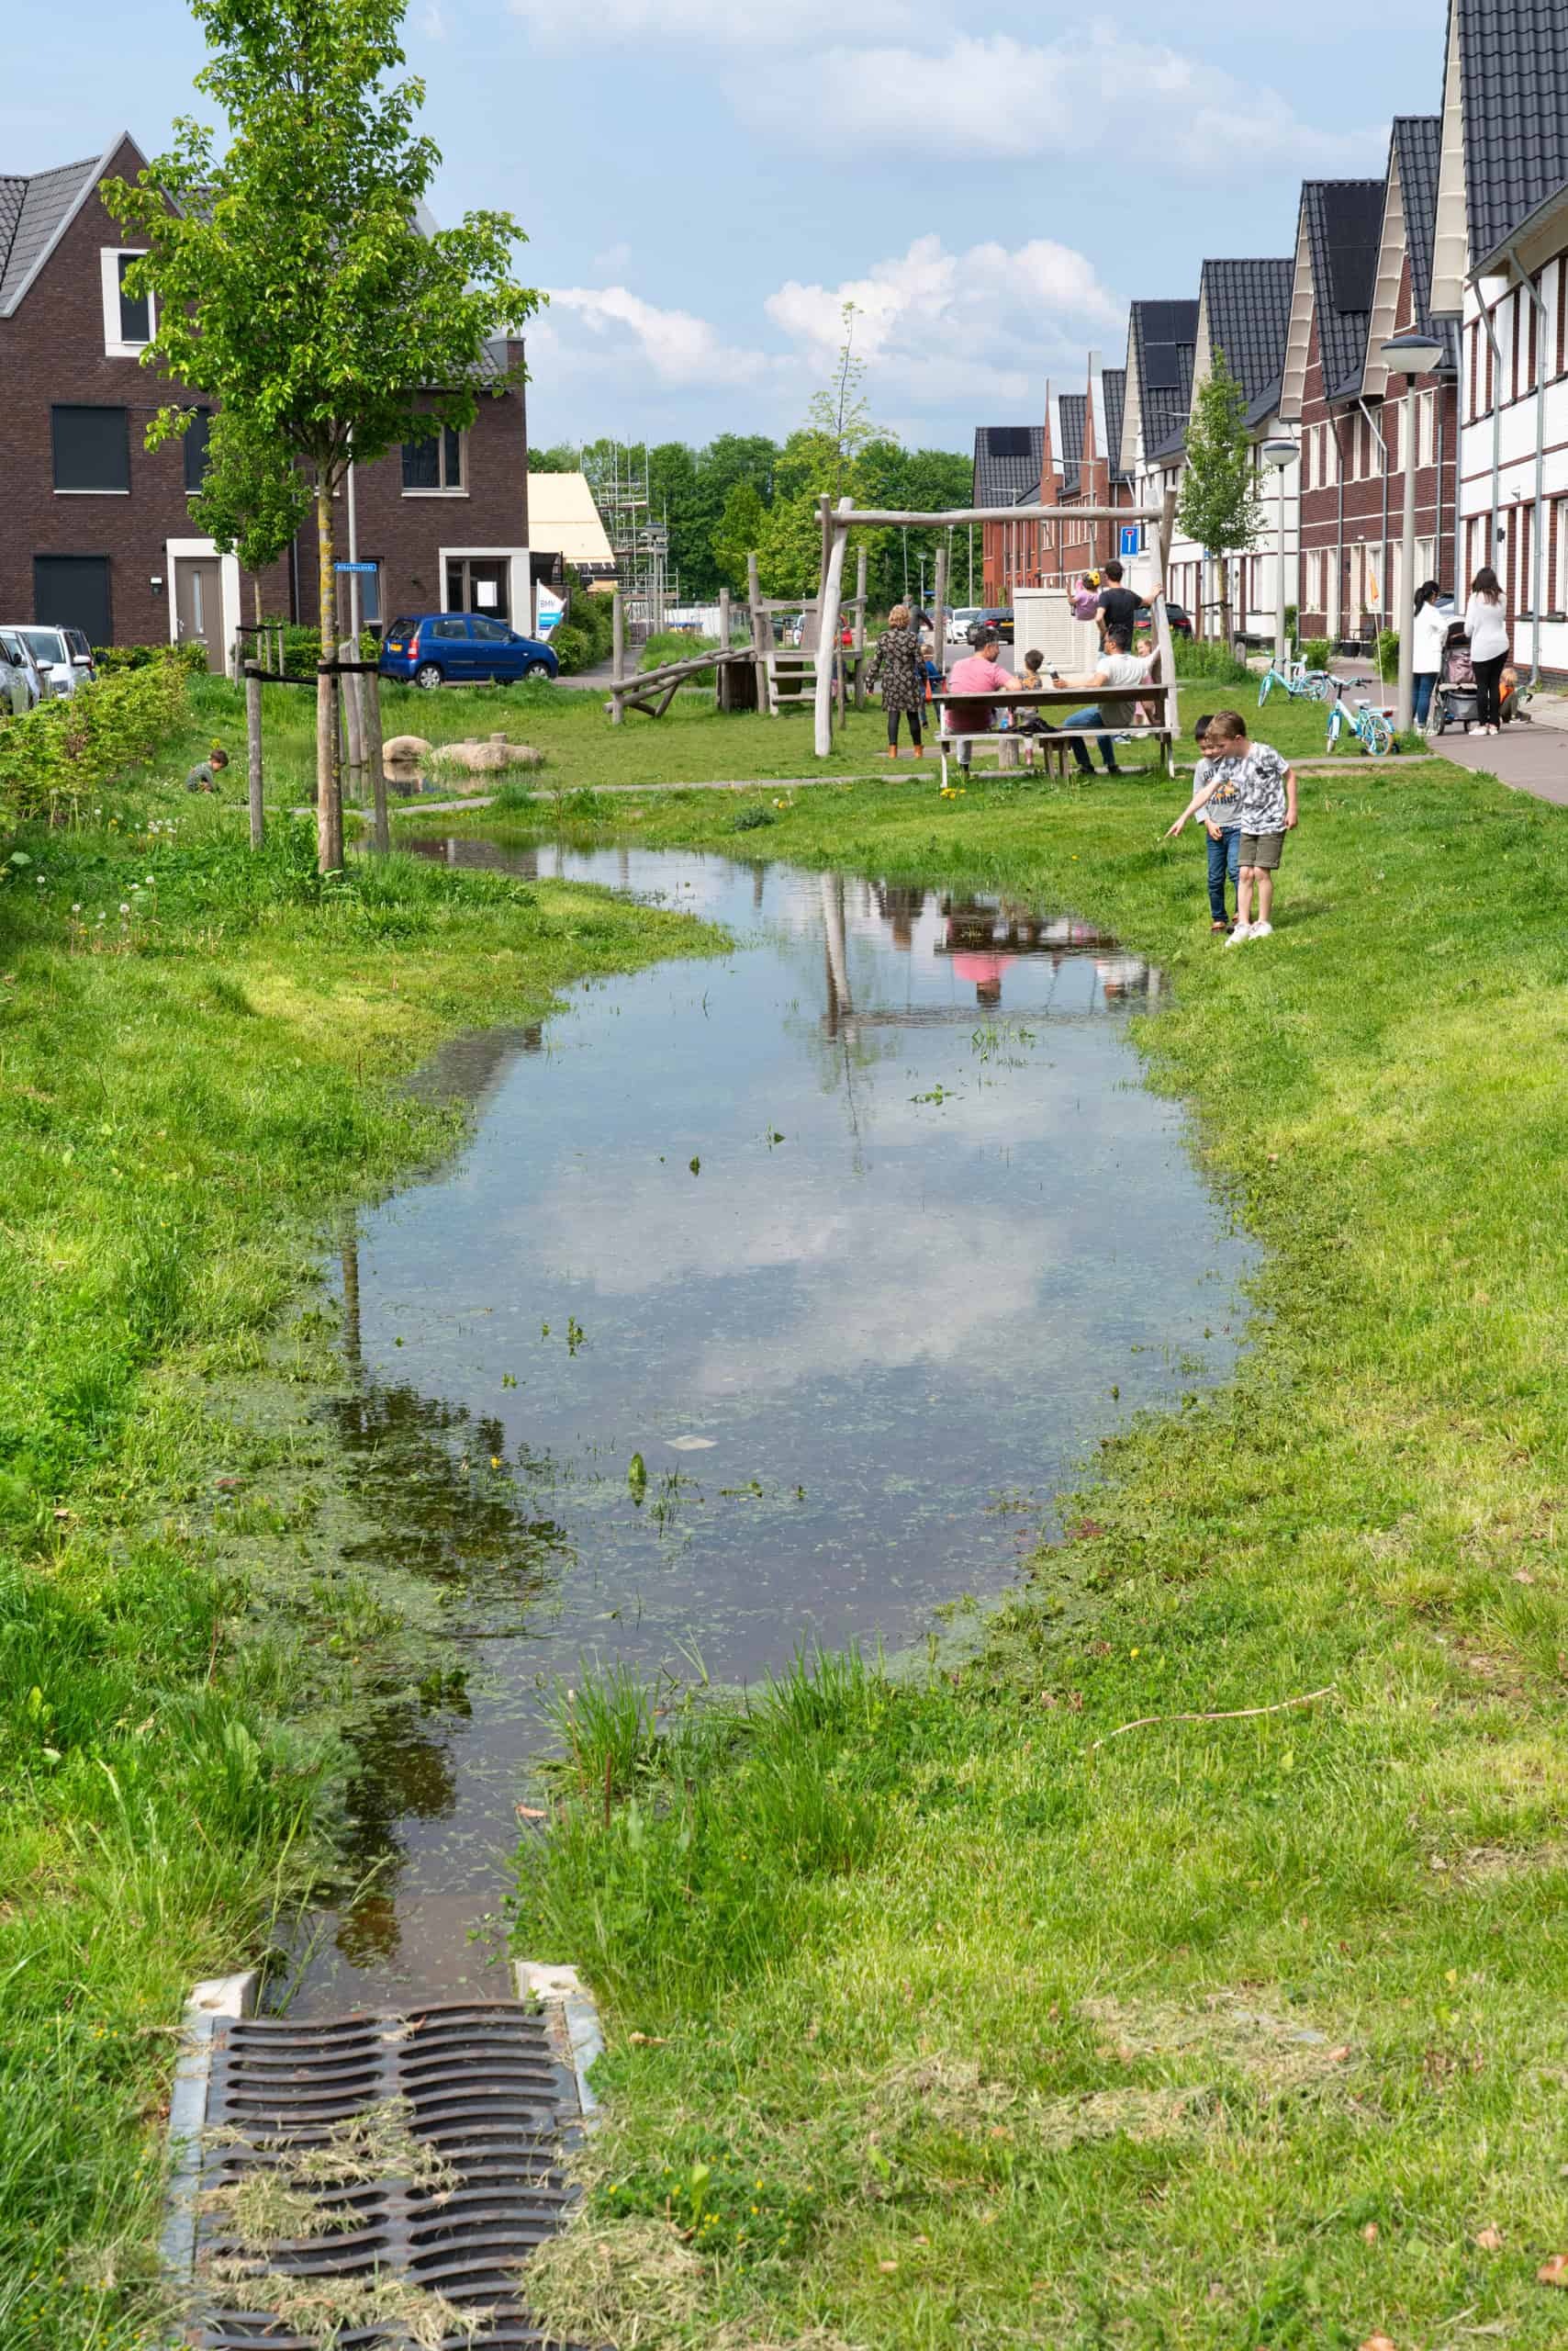
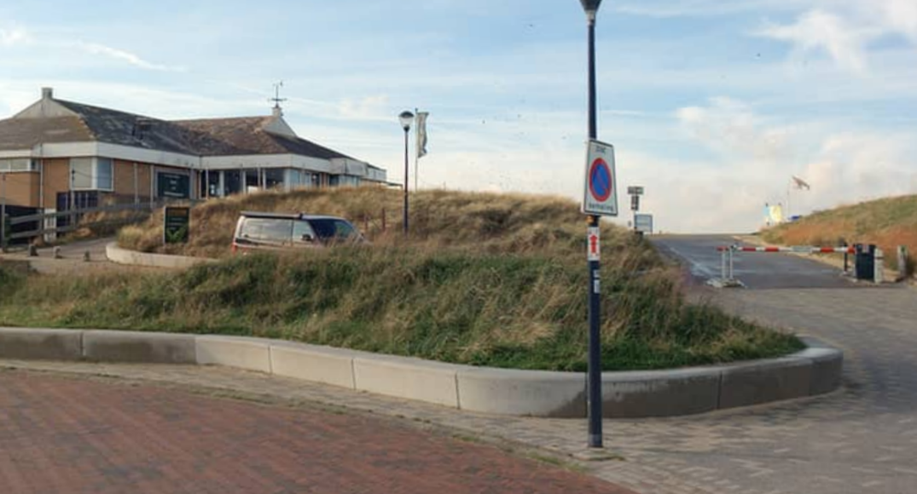
Natuur en landschappelijke kwaliteit

Slide 21
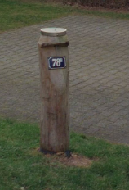
Nachtelijke duisternis

Slide 22
Organisatie & Beheer
Wie gaat het doen?

Slide 23
Alles in één!
Woningtekort
Personeelstekort
Ons ontwerp
Bestaande initiatieven
Het oprichten van een nieuwe en eilandbrede wooncoöperatie!

Slide 24
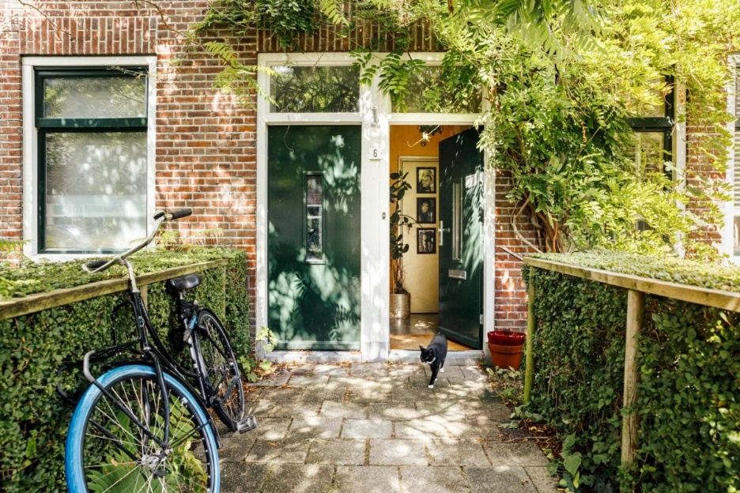
Wat kan hieronder vallen?
Nieuwe wooncampussen
Mobiliteitshub concept
Beheer en planning
Ondersteuning of overname bestaande initiatieven
Platform voor hospita verhuur
Regelgeving essentiële beroepen
Notes:
Beheer/planning: contracten, aanbod, koppelen, verdelen, plannen
Ondersteuning: Bestaande flexwonen projecten. Verlichting druk op anderen
Realisatie nieuwe campussen
Platform voor hospita verhuur
Regelingen voor essentiële beroepen
Aanbieden mobiliteitshubs bij grotere locaties

Slide 25
Bedankt!
Voor alle hulp en openheid deze periode
En zet door!
Neem ons vooral mee om dit verder op te zetten

